Slide 1
СВЯЗЬ
ВЕСТИ О ЗДОРОВЬЕ И ВЕСТИ ТРЕТЬЕГО АНГЕЛА

Slide 2
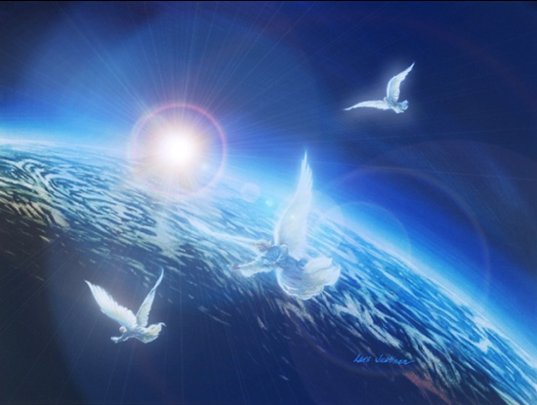
ПОСЛЕДНЯЯ ВЕСТЬ ПРЕДОСТЕРЕЖЕНИЯ
Notes:
Мы, как народ, призваны возвещать миру трехангельскую весть. Это смысл нашего существования. Что это за весть? Это последняя весть предупреждения гибнущему миру. Последняя! Вот почему это так важно. Наш Бог не придет, не послав сначала весть предупреждения.
Давайте еще раз перечитаем трехангельскую весть.

Slide 3
ТРЕХАНГЕЛЬСКАЯ ВЕСТЬ
Откр. 14:6-11
И увидел я другого Ангела, летящего по средине неба, который имел вечное Евангелие, чтобы благовествовать живущим на земле и всякому племени и колену, и языку и народу; и говорил он громким голосом: убойтесь Бога и воздайте Ему славу, ибо наступил час суда Его, и поклонитесь Сотворившему небо и землю, и море и источники вод.

Slide 4
ТРЕХАНГЕЛЬСКАЯ ВЕСТЬ
Откр. 14:6-11
И другой Ангел следовал за ним, говоря: пал, пал Вавилон, город великий, потому что он яростным вином блуда своего напоил все народы.

Slide 5
ТРЕХАНГЕЛЬСКАЯ ВЕСТЬ
И третий Ангел последовал за ними, говоря громким голосом: кто поклоняется зверю и образу его и принимает начертание на чело свое, или на руку свою, тот будет пить вино ярости Божией, вино цельное, приготов-ленное в чаше гнева Его, и будет мучим в огне и сере пред святыми Ангелами и пред Агнцем; и дым мучения их будет восходить во веки веков, и не будут иметь покоя ни днем, ни ночью поклоняющиеся зверю и образу его и принимающие начертание имени его.

Slide 6
КАК РУКА С ТЕЛОМ
«Мне снова было показано, что санитарная реформа – одна из отраслей великого дела, способная приготовить народ к пришествию Господа. Она так же тесно связана с вестью третьего ангела, как рука с телом. Люди не достаточно серьезно относятся к закону Десяти Заповедей, но Господь не накажет его нарушителей, не послав прежде весть предостережения. Эту весть возвещает третий ангел». СЦ т. 3, с.161
Notes:
А теперь мы прочитаем, что говорится о санитарной реформе в связи с реформой здоровья.

Slide 7
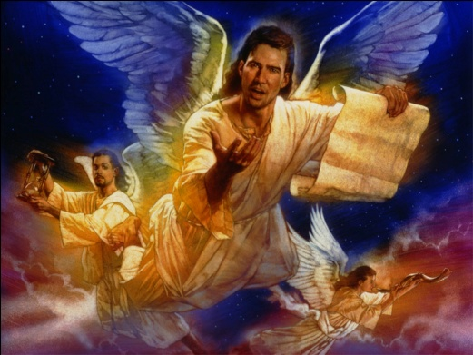
ПОЧЕМУ
ИМЕННО С ВЕСТЬЮ ТРЕТЬЕГО АНГЕЛА?
Notes:
Но почему весть о здоровье связана именно с вестью третьего ангела? Почему не с вестью первого или второго ангела? И моя молитва о том, чтобы после нашей встречи каждый из нас смог четко объяснить, как весть третьего ангела связана с вестью о здоровье.

Slide 8
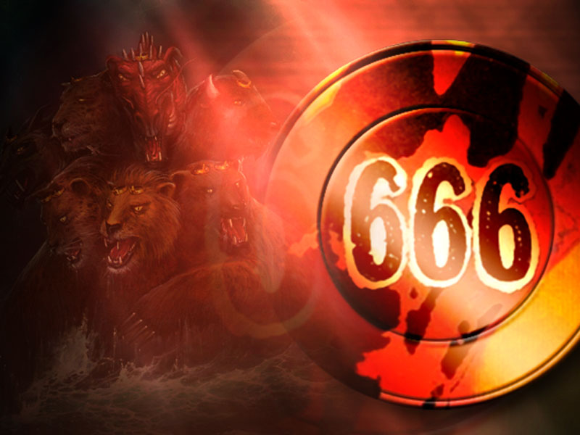
КЛЮЧЕВАЯ ИДЕЯ
Notes:
Итак, весть третьего ангела. Какая главная идея или ключевая мысль вести третьего ангела? Это поклонение зверю и его образу. Первый ангел описывает группу людей, которые в последнее время будут поклоняться Богу, и объясняет, что такое истинное поклонение и в чем оно будет выражаться: он буквально цитирует четвертую заповедь, указывая этим на ее особенную важность в последнее время. А третий ангел честно и открыто предупреждает оставшихся людей о том, что с ними произойдет, если они не присоединяться к первой группе.

Slide 9
ПОКЛОНЕНИЕ И НАЧЕРТАНИЕ
Откр. 14:9
… кто поклоняется зверю и образу его и принимает начертание на чело свое, или на руку свою.
Notes:
Обратим внимание, что в поклонении зверю и образу ее есть одна очень важная деталь. В Откр. 14:9 мы читаем: «кто поклоняется зверю и образу его и принимает начертание на чело свое, или на руку свою». То есть, если вы поклоняетесь зверю, то обязательно принимаете начертание на чело свое или на руку свою. Одно без другого невозможно. Это как две стороны одной монеты.

Slide 10
ДВА ЗВЕРЯ
Откр. 13
Первый зверь:
Имеет власть 42 месяца
Говорит богохульно
Второй зверь:
Сделает образ первого зверя
Принуждает к поклонению первому зверю
Дает начертание на чело или на руку
Notes:
Но легко ли будет не поклониться и не принять начертание? И вообще, что это за зверь, о котором идет речь в вести третьего ангела? Давайте проанализируем.
13-я глава книги Откровение описывает двух зверей. И они оба принуждают людей к поклонению.
Первый зверь, согласно Откр. 13:5, имеет власть 42 месяца и говорит богохульно. Это нам помогает нам идентифицировать этого зверя со средневековым господством папской церкви. В Откр. 13:10 мы находим характеристику тех, кто не поклонился первому зверю: «Здесь терпение и вера святых».
Дальше в 13-й главе книги Откровение мы находим второго зверя. И это именно тот зверь, который сделает образ первого зверя и будет давать начертание – о чем и предупреждает третий ангел.

Slide 11
Откр. 13:15-17
И дано ему … чтобы … убиваем был всякий, кто не будет поклоняться образу зверя. И он сделает то, что всем … положено будет начертание на правую руку их или на чело их, и что никому нельзя будет ни покупать, ни продавать, кроме того, кто имеет это начертание, или имя зверя, или число имени его.
Notes:
Вот почему сегодня нужно готовиться к этим событиям. Но какое место во в этом процессе занимает санитарная реформа.

Slide 12

ПОКЛОНЕНИЕ ИЛИ СМЕРТЬ?
Где в Библии встречается приказ поклониться под угрозой смертного наказания?
Notes:
И для того, чтобы нам увидеть связь вести третьего ангела и вести о здоровье, давайте вспомним, где в Библии мы находим эту же самую идею – то есть приказ поклониться под угрозой смертного наказания? И мы посмотрим, как в то время верные дети Божьи смогли выстоять, и сделаем вывод о том, что в последнее время может помочь проявить веру, невзирая на давление и угрозу смерти.

Slide 13
ЗОЛОТОЙ ИСТУКАН
Дан. 3:1
Царь Навуходоносор сделал золотой истукан, вышиною в шестьдесят локтей, шириною в шесть локтей, поставил его на по-ле Деире, в области Вавилонской.
Notes:
Давайте представим себе этого величественного идола. Учитывая, что один локоть равняется 54 см., высота истукана составила более 32 метра. На сегодняшний день это высота 12-этажного дома. Откуда у Навуходоносора появилась идея о создании золотого истукана? Вторая глава описывает сон царя. Правда, приснившийся истукан был не полностью золотым. Из золота была только голова, дальше шло серебро, медь, железо, а в конце – железо, смешанное с глиной. Но царя Вавилона не удовлетворяла мысль, что он не является центром истории и что господство над миром перейдет к другому царству. Стремясь к вечному господству, он и поставил полностью золотого истукана.

Slide 14
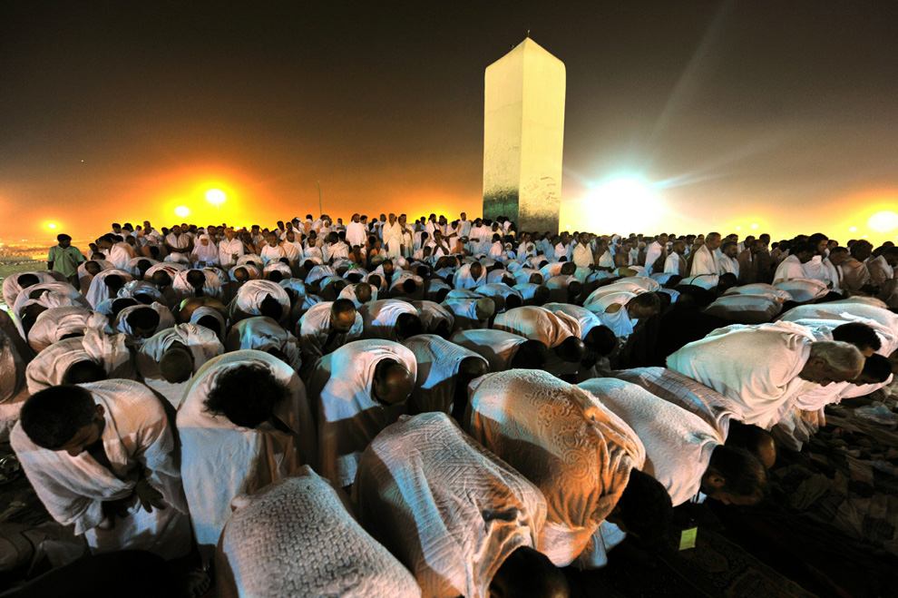
ПОКЛОНЕНИЕ НАРОДОВ
Notes:
И вот Навуходоносор собирает всех руководителей, судей, наместников – всю знать, на посвящение золотого истукана. Очень грустно, но Библия дает все основания сделать вывод, что среди приглашенных мог быть также и царь Иудеи Седекия, которого Навуходоносор поставил царем и наместником за несколько лет до этого события (см. Иер. 51:59). И даже если самого Седекии не было, все равно должны были присутствовать другие представители от Иудеи. Их всех поставили на этом поле Деир перед истуканом, и провозгласили, что когда зазвучит музыка, они должны будут засвидетельствовать о своей верности Навуходоносору, поклонившись истукану.
И вот именно здесь мы находим угрозу смертельного наказания. Звучит предупреждение:

Slide 15

Дан. 3:6
А кто не падет и не покло-нится, тотчас брошен будет в печь, раскаленную огнем.
Notes:
«А кто не падет и не поклонится, тотчас брошен будет в печь, раскаленную огнем». (Дан.3:6)
Музыка начинает играть и вся вот эта масса богатых и почитаемых людей, перед которыми трепетали и которых боялись целые народы, все они единодушно кланяются золотому истукану. И на этом поле, где невозможно было куда-то спрятаться, внезапно ...

Slide 16
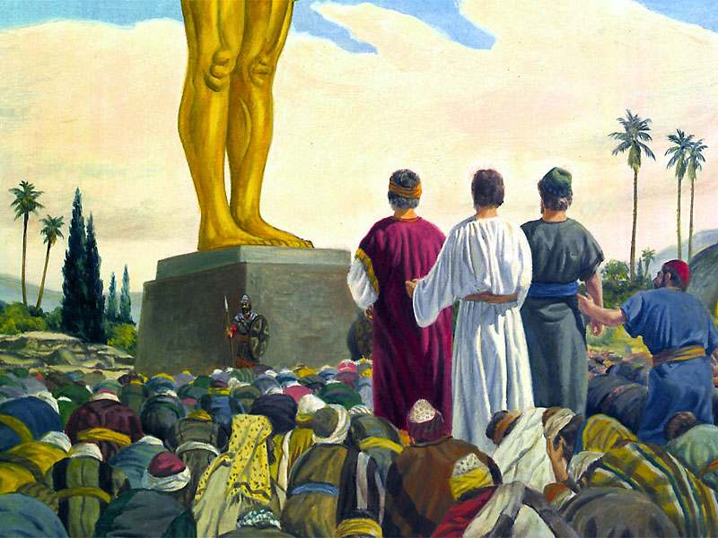
Дан. 3:6
Notes:
… выделяются три фигуры, которые продолжают стоять прямо. Кто это такие? Кто посмел бросить вызов самому Навуходоносору? Кто не склонил головы, несмотря на угрозу смертного наказания? Это были три иудейских юноши: Седрах, Мисах и Авденаго.

Slide 17
ДАВЛЕНИЕ И ЗАПУГИВАНИЕ
Цель – прельстить избранных
Оклеветать Бога
Notes:
Когда мы посмотрим на эту ситуацию через призму великой борьбы, то можем сделать вывод, что весь этот театр, с невиданной помпезностью и изысканной музыкой, был организован дьяволом с одной целью – создать давление и запугать тех, кто хочет оставаться верным Богу – потому что безбожники и так кланяются ему ежедневно. Он хочет прельстить, если возможно, и избранных, то есть верных Богу. И поэтому именно для этой цели театр повторяется еще раз. Сатане мало уничтожить детей Божьих, когда они твердо стоят в вере. Он хочет сломать их веру и этим бросить Богу обвинение, что, мол, невозможно сохранять Ему верность, что Бог несправедлив, Его требования нереальны, что Он делает все, чтобы мы не развивались и оставались ограниченными, что Он не дает нам раскрыть весь свой потенциал. И план спасения открывает жителям Вселенной, что случается с теми, кто поступает по своему, и что случается с теми, кто поступает так, как говорит Бог. Вот почему так важно всегда иметь ввиду перспективу великой борьбы между добром и злом.

Slide 18
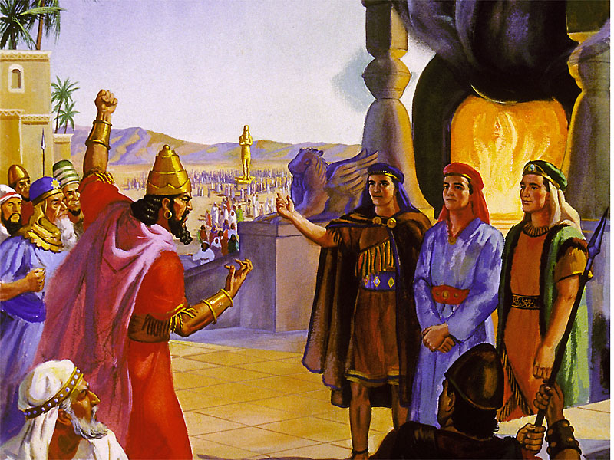

Дан. 3:15
Если же не поклонитесь, то в тот же час брошены будете в печь, раскаленную огнем, и тогда какой Бог избавит вас от руки моей?
Notes:
К Навуходоносору приводят трех юношей. Его лицо просто исказилось от гнева и ярости. Все его окружение трепещет, боясь попасть под горячую руку. Юноши также видят, что перед ними человек, которым полностью овладел дьявол. Как сумасшедший, он хочет добиться своего любой ценой. На него не действуют никакие аргументы, доказательства, логика.
1 клик – проч. Слайд
Что делать юношам? Им дают второй шанс. Кто они такие? Трое пленных рабов. Ни один из приглашенных, даже Седекия или кто-то другой из иудейских руководителей, не смогли выдержать такого давления, и поэтому поклонились. А теперь давление на юношей усиливается. Они находятся в центре всеобщего внимания. Напряжение и стресс в этой точке достигают наивысшего значения. Это как ночь борьбы для Иакова, как Гефсимания для Иисуса. Вся дьявольская машина запугивания работает на максимальной мощности, чтобы сломать их.
Тут важно отметить, что Навуходоносора не интересовало, люди, которые стоят на поле и кланяются золотому истукану, верят ли они в величие Навуходоносора, или в душе посмеиваются и думают: «Ну и бестолковый же этот царь! Надо же было мне месяц трястись на верблюдах, ехать через всю пустыню в такую жару, истекая потом и преодолевая все неудобства тяжелого пути, и все ради того, чтобы просто поклониться этой статуе!» Его удовлетворяло даже внешнее проявление, независимо от внутреннего наполнения.
А теперь давайте предоставим свободу нашему воображению. Поставьте себя на место трех юношей. Вот вы стоите перед разъяренным царем. Кажется, что даже воздух вокруг вас под напряжением. Вельможи и знать вокруг царя затаили дыхание и боятся даже выдохнуть. Как бы вы себя чувствовали на месте трех юношей? Вы идете на верную смерть, и вдруг вам дают шанс сохранить жизнь. Смерть заглядывает вам в глаза и тихо вопрошает: «Ну как, ты еще не передумал? Ты хорошо все взвесил? А может все-таки ...»
Горит ли сегодня ваше сердце такой верностью Богу, что вы готовы идти за Иисусом до конца? Если нет, то возможно уже сегодня нужно что-то менять, дабы некогда в будущем не было слишком поздно?

Slide 19
СВИДЕТЕЛЬСТВО ВЕРЫ
Дан. 3:16, 17
И отвечали Седрах, Мисах и Авденаго, и сказали царю Навухо-доносору: нет нужды нам отвечать тебе на это. Бог наш, Которому мы служим, силен спасти нас от печи, раскаленной огнем, и от руки твоей, царь, избавит.
Notes:
«И отвечали Седрах, Мисах и Авденаго, и сказали царю Навуходоносору: нет нужды нам отвечать тебе на это. Бог наш, Которому мы служим, силен спасти нас от печи, раскаленной огнем, и от руки твоей, царь, избавит». (Дан. 3:16, 17)

Slide 20
СВИДЕТЕЛЬСТВО ВЕРЫ
Дан. 3:18
Если же и не будет того, то да будет известно тебе, царь, что мы богам твоим служить не будем и золотому истукану, которого ты поставил, не поклонимся.
Notes:
А дальше идут просто удивительные слова.
1 клик – проч. слайд

Slide 21
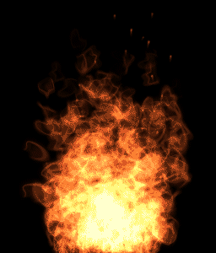
СВИДЕТЕЛЬСТВО ВЕРЫ
Notes:
Конец этой истории вы хорошо знаете. Навуходоносор понимает, что во второй раз включать музыку не имеет смысла. Нарушители его повеления должны быть жестоко наказаны, ибо, в противном случае, все завоеванные страны поймут, что подчиняться Вавилону необязательно. Для Навуходоносора это был вопрос национальной безопасности и угроза существованию Вавилона вообще. И поэтому урок расправы за своеволие должны усвоить все покоренные народы. Печь, за указанием царя, раскалили в семь раз сильнее обычного.
Воины хватают юношей, связывают их и бросают в печь. Температура в печи была настолько высокой, что пламя мгновенно испепелило воинов, бросающих их в огонь.
Интересно отметить, что эти палачи, то есть механические исполнители приговора, сразу же поплатились своей жизнью. И на память приходят два библейских текста:

Slide 22
НЕОТВРАТИМАЯ РАСПЛАТА
Зах. 2:8
Касающийся вас касается зеницы ока Его.
Откр. 1:7
И узрит Его всякое око и те, которые пронзили Его …
Notes:
Зах. 2:8 «касающийся вас касается зеницы ока Его».
Откр. 1:7 «... и узрит Его всякое око и те, которые пронзили Его ...»
Эти люди погибли потому, что позволили кому-то решать, на чьей стороне в великой борьбе они должны быть. Однако их незнание не снимает с них ответственности за содеянное.

Slide 23
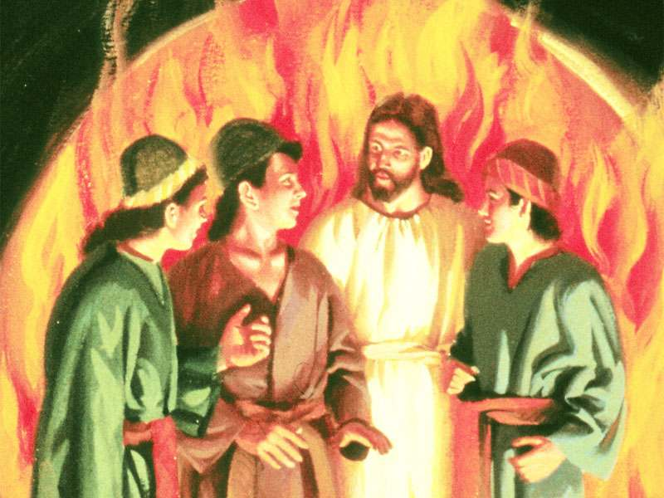
… А ВИД ЧЕТВЕРТОГО …
Notes:
Когда юношей бросили в печь, Навуходоносор думал, что на этом все и закончится. В действительности же, самое интересное и самое важное было еще впереди. Бог наш воистину велик! Он может заставить море расступиться и открыть дорогу там, где с человеческой точки зрения – полная безысходность. И вот после того, как юношей бросили в раскаленную печь, начинает происходить нечто необыкновенное. Внезапно гнев царя утихает и он видит, что среди огня ходят неповрежденными не три, а четыре мужа, а вид четвертого подобен Сыну Божию. Пламя сожгло только веревки, которыми были связаны юноши.
Дан. 3:24
Навуходоносор царь, изумился, и поспешно встал, и сказал вельможам своим: не троих ли мужей бросили мы в огонь связанными? Они в ответ сказали царю: истинно так, царь! На это он сказал: вот, я вижу четырех мужей несвязанных, ходящих среди огня, и нет им вреда; и вид четвертого подобен сыну Божию.

Slide 24
?
ПОЧЕМУ ТОЛЬКО ОНИ
Notes:
Здесь давайте остановимся на мгновение.
Почему эти трое юношей не поклонились истукану даже под страхом смерти?
Почему среди тысяч людей только они смогли противостать такому страшному давлению и запугиванию?
Почему только их мозг был в состоянии принять такое решение?
Почему Святой Дух смог вдохновить на такую верность только этих людей?

Slide 25
?
ПОЧЕМУ ТОЛЬКО ОНИ
Люди молитвы
Знали Писание
…
Notes:
Конечно, они были людьми молитвы, они хорошо знали Писание...
Но есть еще один фактор, особенно отмеченный в Библии, без которого они бы не выстояли.
Этот фактор поможет и нам понять связь вести третьего ангела и вести о здоровье.

Slide 26
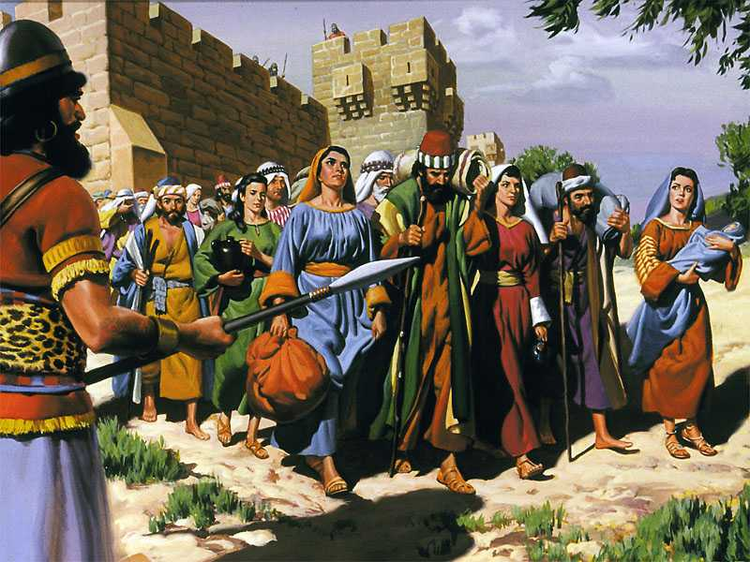
Дан. 1:4
… отроков, у которых нет ника-кого телесного недостатка, кра-сивых видом, и понятливых для всякой науки, и разумеющих науки, и смышленых и годных служить в чертогах царских, и чтобы научил их книгам и языку Халдейскому.
Notes:
Когда Навуходоносор впервые подступил к стенам Иерусалима, он взял в плен
1 клик – проч. слайд (Дан.1:4).
Обратите внимание, что все юноши были без недостатков, красивые и смышленые. Все они прошли одну и ту же трехгодичную программу в высшей школе подготовки персонала. Слушали одни и те же лекции. Жили на одной территории, дышали одним воздухом… Это была своего рода кузница, где формировали мировоззрение. Все было одинаковым, кроме… одного.
Но это «одно» имеет огромную важность. Библия говорит, что они отличались еще и питанием.

Slide 27
Дан. 1:5
И назначил им царь ежеднев-ную пищу с царского стола и вино, которое сам пил …
Царь считал, что этим он оказывал им большую честь, видя в подобном питании единственное и наилучшее средство для физического и умст-венного развития.
Основы здорового питания, § 34
Notes:
Дан. 1:5
Понятно, что на этом столе была и свинина, и алкогольные напитки, и другая нездоровая и запрещенная Библией пища. На все это, однако, был сильнейший аргумент – это же была пища со стола самого Навуходоносора! Богатейшие люди Вавилона могли только мечтать о подобной диете.
1 клик – проч. слайд

Slide 28
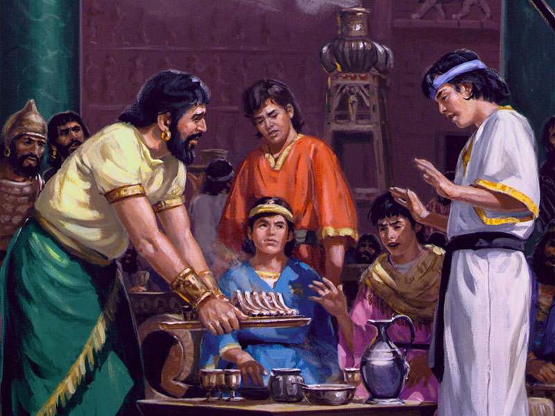
Дан. 1:8
Даниил положил в серце своем не оскверняться яствами со стола царского и вином, какое пьет царь.
Notes:
Как поступить юношам? Отказаться от пищи с царского стола? Это же опасно!
Откуда у четырех евреев из толпы пленных рабов взялась такая смелость – отказаться от пищи с царского стола? Отважиться на такое – это же верная дорога на эшафот! Может быть они какие-то фанатики? А может быть именно с их верности в вопросах питания и начинается их путь к самой большой победе? И разве случайно те, кто не проявил верности в борьбе с аппетитом, не смогли ее проявить и перед золотым истуканом?
Давайте поставим вопрос немножко по-другому. Почему только они дали возможность Святому Духу запечатлеть их мозг такой верностью и стойкостью даже перед лицом очевидной смерти? Чем они отличались от других? Что нам об этом говорит Библия?
Ответ, который мы находим в библейском повествовании, может быть только один: они вели здоровый образ жизни, то есть они выполняли открытые им на то время законы здоровья.

Slide 29
СЕКРЕТ СИЛЫ ДАНИИЛА
Даниил, обладавший ясностью ума, целеустремленностью и си-лой интеллекта в овладении знаниями, достиг этого в значи-тельной степени благодаря неза-тейливой пище, которая пол-ностью соответствовала его жизни, исполненной молитвы.
Основы здорового питания, § 117
Notes:
В чем же был секрет силы Даниила? Возможно ли, что именно верность в принципах здорового образа жизни помогла им приготовиться к решающему испытанию?
1 клик - проч. слайд
Обратите внимание, все было одинаковым. Даниил и его друзья отличались только питанием. И почему-то только они смогли выстоять и не поклониться истукану.

Slide 30
ЕДИНСТВЕННЫЙ КАНАЛ СВЯЗИ
Нервные клетки мозга, тесно связанные со всем организмом, – это единственная среда, посред-ством которой Небо может общаться с человеком и влиять на его внутреннюю жизнь.
СЦ т. 2, с. 347
Notes:
Проч. слайд.
Общаться
Влиять
Скажите, пожалуйста, откуда три юноши взяли силу выстоять в решающем испытании? Они «выработали» в себе такую решительность, или дали возможность Святому Духу так могущественно влиять на них в решающий момент? А почему другие не дали Ему такой возможности?
Давайте обратим внимание, что Святой Дух влияет на человека не как-то вообще, или какими-то неведомыми и таинственными путями. Нервные клетки коры головного мозга, нейроны, это единственный канал через который Небо может общаться с нами и влиять на нас. Это единственный канал! Другого канала нет. И поэтому от состояния нервных клеток коры головного мозга зависит, сможет ли Небо влиять на нас.
Это цитата открывает всю глубину значения реформы здоровья. На примитивном уровне некоторые люди полагают, что выполнение законов здоровья нужно лишь для того, чтобы прожить дольше и болеть меньше. Иногда звучат такие наивные вопросы: «Я же вегетарианец, а почему я заболел?»
Очень важно четко понимать, что все принципы реформы здоровья направлены на одну самую большую и самую главную цель – чтобы нервные клетки коры головного мозга были в наилучшем состоянии. Чтобы Небо могло максимально использовать этот единственный канал для влияния и общения с человеком.
Для чего мы выполняем физические упражнения? Просто чтобы укрепить сердце? Это хорошо, но в первую очередь – улучшить кровообращение мозга! Зачем нам сбалансированное питание? Просто чтобы желудку было немного комфортнее? И это хорошо, но в первую очередь – обеспечить мозг всем необходимым для наилучшего функционирования. Для чего нам нужно употребление воды, отдых, свежий воздух и т. д.? Все принципы здорового образа жизни в первую очередь работают на качество работы мозга.
Здесь мы находим добрую весть и для людей, страдающих хроническими и неизлечимыми заболеваниями. Те, кто примитивно понимают реформу здоровья, могут спросить: «Зачем им выполнять законы здоровья? Неужели они смогут полностью вернуть потерянное здоровье?» Но истина состоит в том, что даже если в организме произошли необратимые изменения и мы теперь вынуждены научиться жить со своей болезнью, – выполняя законы здоровья, насколько это возможно, мы будем поддерживать свой мозг в наилучшем состоянии! Это будет влиять на наше общение с Небом и содействовать духовному росту в процессе ожидания «блаженного упования и явления славы великого Бога и Спасителя нашего Иисуса Христа», когда наше тело во мгновение ока преобразится, «ибо тленному сему надлежит облечься в нетление, и смертному сему облечься в бессмертие». (Тит.2:13, 1Кор.15:53) Какая замечательная весть! И какая прекрасная причина, для всех без исключения, – и здоровых, и больных, – встать на путь выполнения законов здоровья.

Slide 31
НЕ СМОГУТ УРАЗУМЕТЬ
«Бог желает, чтобы важная тема санитар-ной реформы все время находилась в центре внимания общества…
В противном случае люди со всеми их греховными, пагубными для здоровья и ослабляющими мозг привычками не смогут уразуметь священную исти-ну, которая должна освятить, возвысить, облагородить их и приготовить к обще-нию с небесными ангелами"
СЦ т.3, с. 162
Notes:
Давайте прочитаем еще одну цитату:
1 клик - проч. слайд
«... не смогут уразуметь священную истину» - почему не смогут?
Ответ очевиден: через нарушение законов здоровья!
А почему так важно «уразуметь истину»?
Мне очень нравится текст 2 Фес. 2:10 в новом переводе М. П. Кулакова:

Slide 32
2 Фес. 2:10
(перевод Кулакова)
Гибнут же они потому, что не возлюбили истину, которая только и могла их спасти.
... не смогут уразуметь священную истину …
СЦ т. 3, с. 162
Notes:
«'Гибнут же они' потому, что не возлюбили истину, которая 'только и' могла их спасти».
Они гибнут! И почему? Не возлюбили истину, единственное, что могло их спасти. А если люди нарушают законы здоровья, они просто не в состоянии уразуметь эту истину!

Slide 33
ПОКЛОНЕНИЕ ЗВЕРЮ
Откр. 13:15, 16
… убиваем был всякий, кто не будет поклоняться образу зверя. И он сделает то, что всем… положено будет начертание на правую руку их или на чело их.
Notes:
А теперь давайте вернемся обратно в ХХI столетие. Пройдет немного времени и мы все будем поставлены перед истуканом. Зверю будет позволено «чтобы убиваем был всякий, кто не будет поклоняться образу зверя. И он сделает то, что всем, малым и великим, богатым и нищим, свободным и рабам, положено будет начертание на правую руку их или на чело их» (Откр. 13:15,16)

Slide 34
ЗАПЕЧАТЛЕНИЕ И ПЕЧАТЬ
Откр. 14:1
И взглянул я, и вот, Агнец стоит на горе Сионе, и с Ним сто сорок четыре тысячи, у которых имя Отца Его написано на челах.
Notes:
Мы уже говорили, что поклониться зверю и принять начертание – это одно и то же действие, одно без другого невозможно. Найдутся ли в это последнее время люди, которые не поклонятся зверю? Которые подобно трем юношам, несмотря на угрозу смерти, останутся верными Богу? Слава Богу, Библия говорит, что такие будут! Об этом мы читаем в 14-й главе книги Откровение:
«И взглянул я, и вот, Агнец стоит на горе Сионе, и с Ним сто сорок четыре тысячи, у которых имя Отца Его написано на челах». (Откр. 14:1)
Что у них было написано на челах? Имя. А что это значит? Читаем дальше 7-ю главу книги Откровение:

Slide 35
ЗАЩИТА В ПОСЛЕДНЕЕ ВРЕМЯ
Откр. 7:2,3
И воскликнул он громким голосом к четырем Ангелам, которым дано вредить земле и морю, говоря: не делайте вреда ни земле, ни морю, ни деревам, доколе не положим печати на челах рабов Бога нашего!
Notes:
На челах своих они имели печать Божью! Отсюда мы видим, что имя и печать это одно и то же.

Slide 36
ДВЕ ГРУППЫ
Следуют за Агнцем, куда бы Он ни пошел и имеют печать Божью на челах!
Поклоняются зверю и образу его и принимают начертание
на чело свое или
на руку свою
Notes:
Итак, в то время будет только 2 группы людей:

Slide 37
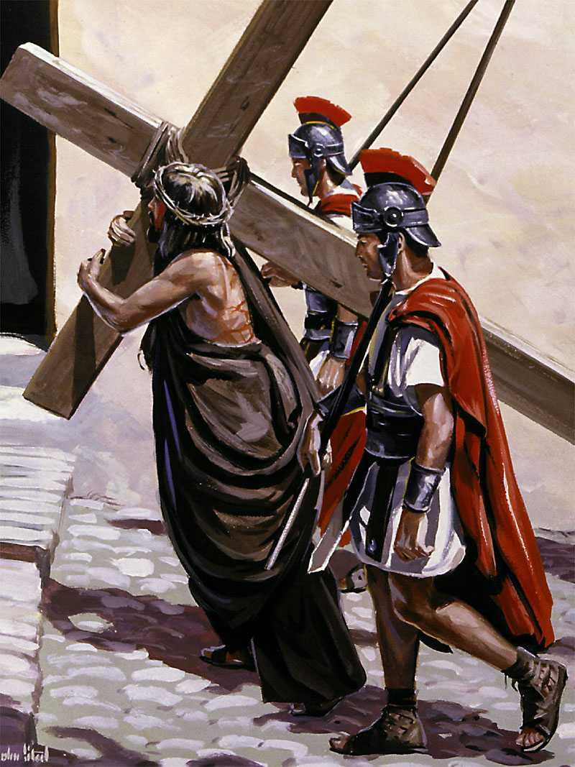
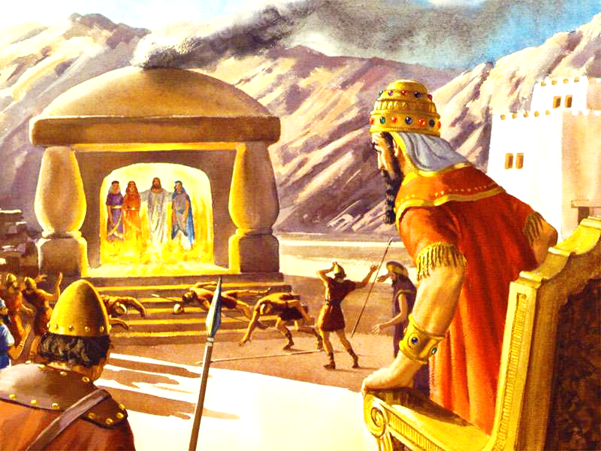
ПЕЧАТЬ ИЛИ НАЧЕРТАНИЕ?
Notes:
Печать Божья ставится только на чело, а начертание зверя – либо на чело, либо на руку. Дьявола не интересует, искренно ли вы верите в его обман, или просто из страха смерти уступили давлению. Навуходоносора также вполне устраивало принудительное поклонение. Но точно так же, как погибли воины, которые механически выполняли приказ; как придет расплата на тех, кто, выполняя приказ, пронзил Иисуса; точно так же чашу Божьего гнева будут пить те, кто, выполняя приказ, принял начертание зверя: или сознательно – на чело, или неосознанно – на руку.

Slide 38
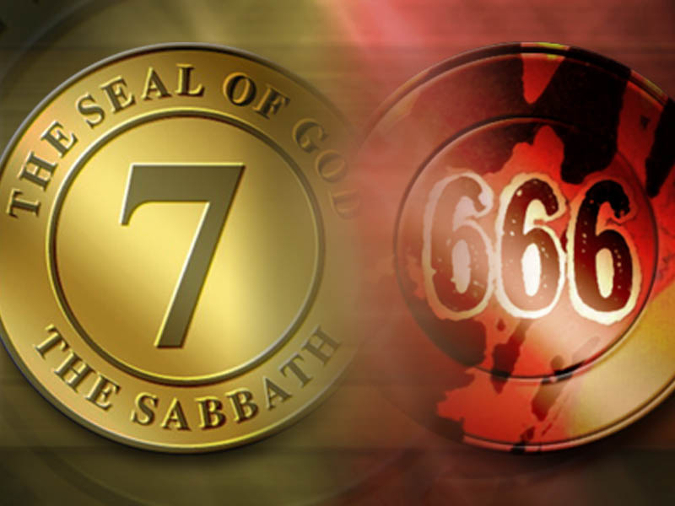
ХАРАКТЕР – РЕЗУЛЬТАТ ЖИЗНИ
Notes:
Бог ставит свою печать только на чело. И это не мгновенное действие. Запечатление – это процесс. Имя в Библии всегда имело отношение к характеру, а характер – это результат всей жизни. Здесь важно заметить, что если мы выполняем законы здоровья – это еще не гарантирует, что мы получим печать Божью – мы ведь не зарабатываем спасение «ножом и вилкой»! Но если мы ведем такой образ жизни, что не в состоянии уразуметь истину, это означает, что мы никогда не получим печати Божьей, а значит, автоматически получим начертание зверя.

Slide 39
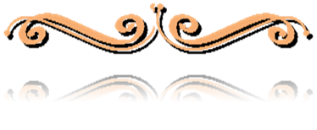
СТРАТЕГИЯ ВРАГА
Наше тело является единственным посредником, с помощью которого ум и душа развиваются для выработки характера. Именно поэтому враг человеческих душ направляет свои искушения, чтобы ослабить наши физические силы. Его успех в этом будет означать подчинение злу всего нашего существа.
Служение исцеления, с. 129
.
Notes:
Как же сформировать такой характер, который Бог сможет одобрить, поставив Свою печать? И где в этой борьбе дьявол попытается поставить препятствия и нанести первоочередной удар?
1 клик – проч. слайд
Дьявол не призывает нас открыто отречься от Иисуса. Однако на что он направляет свои искушения? На ослабление физических сил! Как вы думаете, это правильная стратегия, или нет? А какой тогда должна быть наша стратегия, если нам известна его стратегия?
Вы уже начинаете замечать, почему весть о реформе здоровья связана именно с вестью третьего ангела? И как она влияет на нашу способность делать выбор вообще, и на вопрос выбора объекта поклонения в частности?

Slide 40
ЧТО СЛУЧИЛОСЬ
БЫ, ЕСЛИ…

Slide 41
ЧТО СЛУЧИЛОСЬ БЫ, ЕСЛИ
Что случилось бы, если бы Даниил и его това-рищи, согласившись со своими языческими надзирателями, уступили бы давлению обсто-ятельств и стали есть и пить по обычаю вави-лонян? Единственная уступка с их стороны ослабила бы их здравое восприятие и отвраще-ние ко злу. Потворство аппетиту означало бы пожертвовать физической бодростью, ясностью мышления и духовной силой. Единственный неверный шаг повлек бы за собой и другие, и в конце концов связь с Небом нарушилась бы и они погибли, оказавшись во власти искушения
Основы здорового питания, § 242

Slide 42
ЧТО СЛУЧИЛОСЬ БЫ, ЕСЛИ
В наши дни есть немало людей, называющих себя христианами, по мнению которых Даниил был слишком привередливым, ограниченным и фанатичным. Они считают вопрос питания весьма незначительным, не стоящим того, чтобы проявлять такую решительность, жертвуя, возможно, всеми земными благами. Но все думающие таким образом в день суда увидят, как далеко они уклонились от четких Божьих повелений, сделав свои личные мнения и взгляды критерием того, что хорошо и что плохо. Они обнаружат тогда, что все, казавшееся им малозначащим, совершенно иначе выглядит в глазах Бога. Основы здорового питания, § 34

Slide 43
СЕТИ САТАНЫ
Но прежде чем прибегнуть к этим крайним мерам, мы должны употребить всю нашу мудрость и все наше умение, чтобы обмануть и поймать в свои сети всех, почитающих истинную субботу. Мы сможем многих разлучить со Христом посредством земных забот, похоти и гордости. Они почувствуют себя в безопасности, потому что верят в истину, но, потворствуя своему аппетиту или низким страстям, затемняющим суждение и разрушающим духовное зрение, они падут.
Свидетельства для проповедников, с. 473
Notes:
В первом издании книги «Великая борьба» была глава, которую позже сама Э. Уайт извлекла оттуда и поместила в другую книгу. Это было связано с тем, что последующие издания «Великой борьбы» начали распространяться среди неадвентистов, а она считала, что информация данной главы предназначена непосредственно для членов церкви. Глава называется «Сети сатаны». В ней описывается, что Э. Уайт было показано совещание, которое сатана проводил со своими ангелами. Они разрабатывали стратегию борьбы с народом Божьим. Дьявол в перспективе обрисовал основные направления дальнейшей работы вплоть до принятия декрета о воскресном дне. А потом он сказал:
1 клик – проч. Слайд
Какое преимущество имеет тот, кто знает планы своего врага? Когда Елисей пересказывал планы врагов Израильскому царю, сирийцы не имели успеха.
Понимаем ли мы теперь связь вести о здоровье с вестью третьего ангела? Вполне ли мы осознаем, что в вопросе поклонения наше отношение к законам здоровья приобретает исключительное значение? А для некоторых оно может стать даже решающим фактором.

Slide 44
СТРАТЕГИЯ ЦЕРКВИ - ВОЗРОЖДЕНИЕ
Возрожденные
для
миссии

Slide 45
ВОЗРОЖДЕНИЕ И РЕФОРМА ЗДОРОВЬЯ
Посылайте в церкви работников, исповедующих принципы санитар-ной реформы. Пусть будут посланы те, кто сознает необходимость обуз-дания аппетита, иначе они станут сетью для церкви. Смотрите, не начнет ли проникать тогда в наши церкви дыхание жизни.
СЦ, т. 6, стр. [267]
.
Notes:
Т 6 стр. [267]
Посылайте в церкви работников, исповедующих принципы санитарной реформы. Пусть будут посланы те, кто сознает необходимость обуздания аппетита, иначе они станут сетью для церкви. Смотрите, не начнет ли проникать тогда в наши церкви дыхание жизни.

Slide 46
ВОЗРОЖДЕНИЕ И РЕФОРМА ЗДОРОВЬЯ
Если члены наших церквей будут пренебрегать светом по вопросу санитарной реформы, то они определенно пожнут плоды духовного и физического вырождения.
СЦ, т. 6, стр. [371]
.
Notes:
Т 6 стр. [371]
Если члены наших церквей будут пренебрегать светом по вопросу санитарной реформы, то они определенно пожнут плоды духовного и физического вырождения.

Slide 47
РЕШЕНИЕ
ЗА НАМИ

Slide 48
И. Нав. 24:15.
…изберите себе ныне,
кому служить…
.
Notes:
Когда же нам начать серьезно относиться к вести о реформе здоровья?
С понедельника, с 1-го числа, или может быть с Нового года?
1 клик – проч. слайд
Момент принятия решения – это сегодня. Время очень коротко. Завтра может быть уже поздно. Тем более, что мы не знаем, что с нами будет завтра. Будущее нам не открыто. Кроме того, всегда было и есть очень опасно отвечать промедлением на голос Святого Духа. Потому что именно Он будет давать нам силу выстоять в решающем испытании.

Slide 49
Пс. 90:1,2
Живущий под кровом
Всевышнего под сенью
Всемогущего покоится,
говорит Господу:
“прибежище мое и
защита моя”
Notes:
Поэтому позвольте пригласить вас сегодня встать под защиту Божьих законов: как морального закона, так и законов здоровья. И это необходимо сделать сегодня, для того, чтобы в последнее время мы смогли выстоять, получить печать Божью и не поклониться зверю и его образу.
1 клік – проч. слайд
Живущий под кровом Всевышнего под сенью Всемогущего покоится, говорит Господу: "прибежище мое и защита моя, Бог мой, на Которого я уповаю!" Он избавит тебя от сети ловца, от гибельной язвы, перьями Своими осенит тебя, и под крыльями Его будешь безопасен.

Slide 50
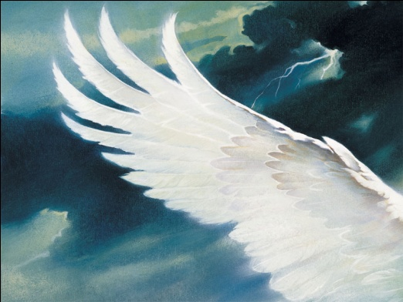
Пс. 90:1,2
Бог мой, на Которого Я уповаю!
Он избавит тебя от сети ловца,
от гибельной язвы, перьями
Своими осенит тебя,
и под крыльями Его
будешь безопасен.
Notes:
Бог мой, на Которого я уповаю!" Он избавит тебя от сети ловца, от гибельной язвы, перьями Своими осенит тебя, и под крыльями Его будешь безопасен.

Slide 51
СВЯЗЬ
ВЕСТИ О ЗДОРОВЬЕ И ТРЕХАНГЕЛЬСКОЙ ВЕСТИ
Notes:
Т 6 стр. [371]
Если члены наших церквей будут пренебрегать светом по вопросу санитарной реформы, то они определенно пожнут плоды духовного и физического вырождения.
Т 6 стр. [267]
Посылайте в церкви работников, исповедующих принципы санитарной реформы. Пусть будут посланы те, кто сознает необходимость обуздания аппетита, иначе они станут сетью для церкви. Смотрите, не начнет ли проникать тогда в наши церкви дыхание жизни.

